Slide 1
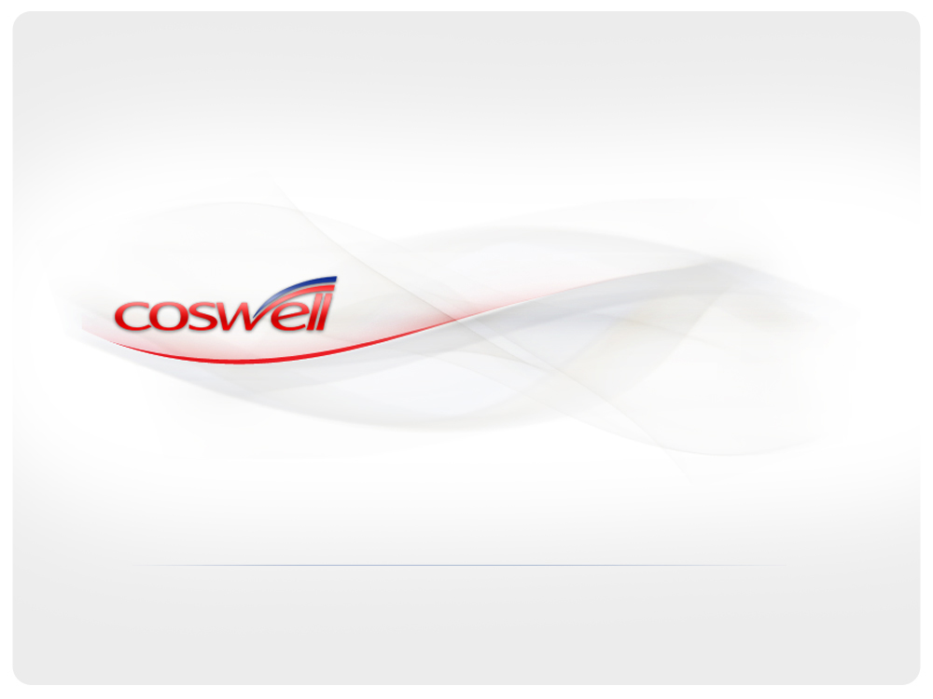


Slide 2
Здоровая белизна

Slide 3
Видение покупателя
Индивидуальная потребность
Белоснежная улыбка
Разные взгляды
Я хочу иметь белые зубы, но я никогда не стану использовать продукт, который слишком агрессивно воздействует. Белые зубы – да, но, прежде всего, - здоровые! Лучше натуральный продукт, который в долгосрочной перспективе не вызовет проблем.
Я хочу иметь белые зубы, сейчас! Все продукты говорят, что они отбеливают, но то, что я хочу, это увидеть разницу! Я ожидаю увидеть эффективный результат от отбеливающей зубной пасты
На первом месте безопасность, поэтому натурально отбеливающая зубная паста
На первом месте эффективность, а значит производительная отбеливающая зубная паста с высоким технологическим содержанием

Slide 4
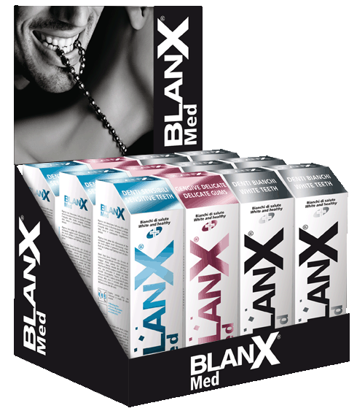
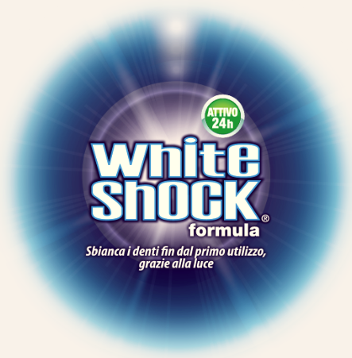
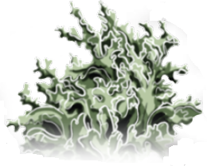
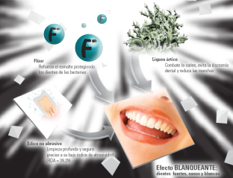
Комплексное предложение
Натурально отбеливающая зубная паста.
Безопасность в первую очередь
На первом месте эффективность, а значит производительная отбеливающая зубная паста с высоким технологическим содержанием
Различные продукты предложены для удовлетворения конкретных потребностей

Slide 5
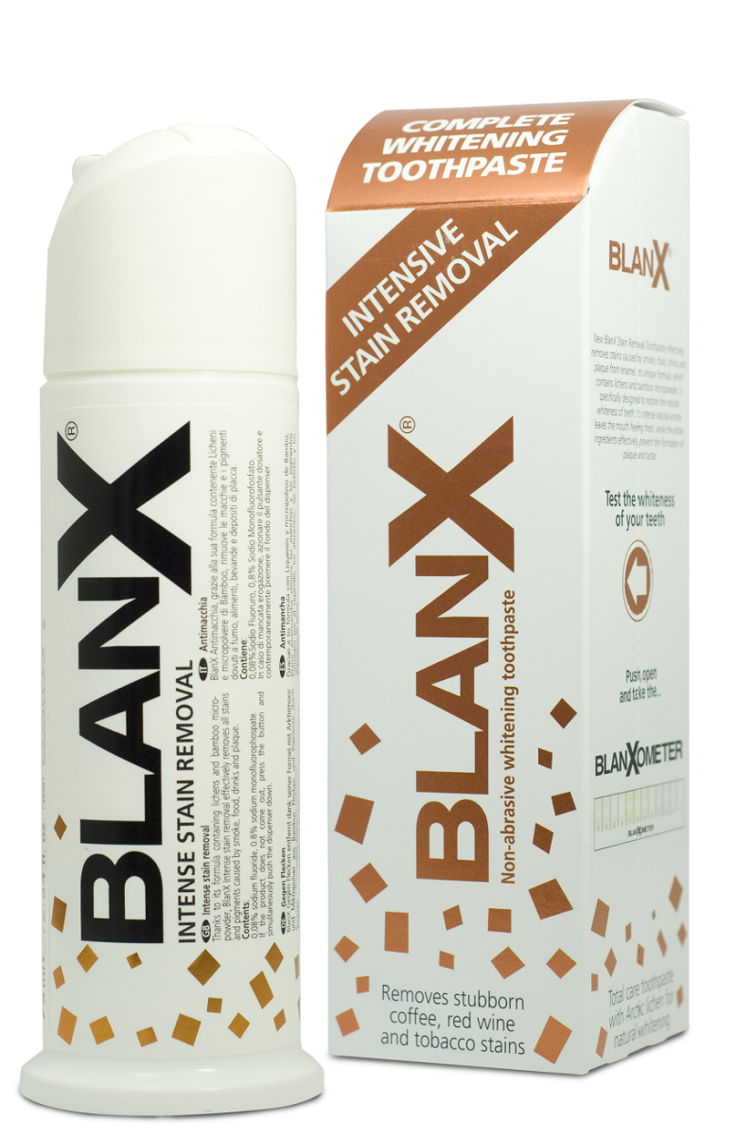
Blanx Med Интенсивное удаление пятен - Новинка
Уникальная формула с арктическим лишайником, микропудрой бамбука и мягкими микрогранулами.
Восстанавливает естественную белизну эмали, эффективно удаляя пятна, возникающие в результате курения, употребления кофе, красного вина, а также зубного налета.
Инновационные активные ингредиенты борются с бактериями, которые являются причиной зубной дисхромии, появления зубного камня и кариеса, а также эффективно и бережно очищают и отбеливают зубную эмаль.
Обладает низкой абразивностью и повышенным очищающим действием.
Восстанавливает естественную белизну зубов.
Notes:
5

Slide 6
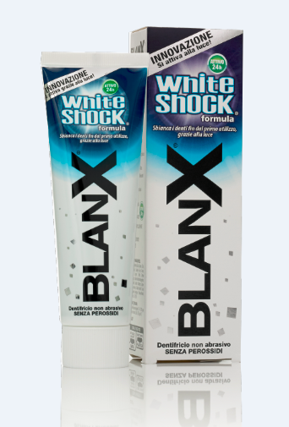
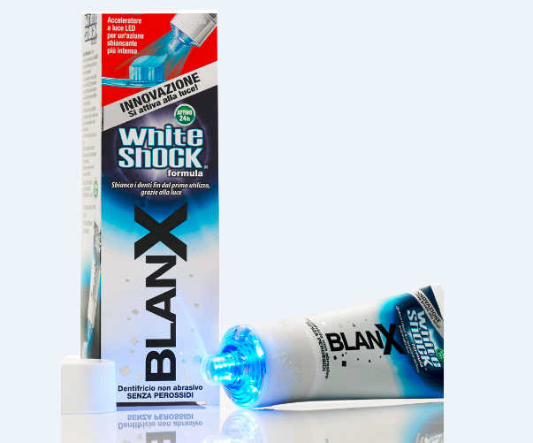
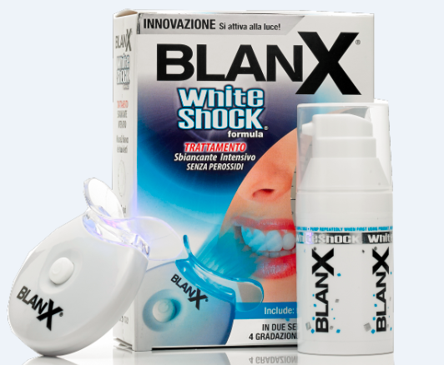
BLANX WHITE SHOCK
Новая эра для вашей улыбки
После успешного запуска BlanX White Shock, давайте завершим круг последним штрихом…

Slide 7
BLANX WHITE SHOCK
ополаскиватель для рта
WHITENING MOUTHWASH ACTIVATED BY LIGHT
Финальный штрих для белоснежной улыбки!
  Благодаря BlanX White Shock ополаскивателю ротовой полости the ActiluX ® прилипает полностью к зубам, тем самым организуя защиту зубов, чистоту и яркую белую улыбку.
  Самый легкий путь
  получить
  Весь THE ACTILUX ® , который ты хочешь!

Slide 8
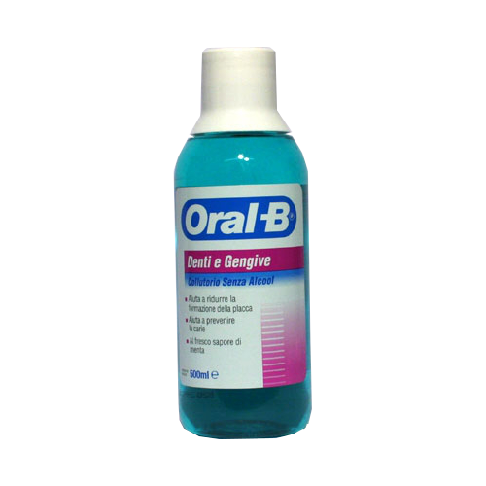
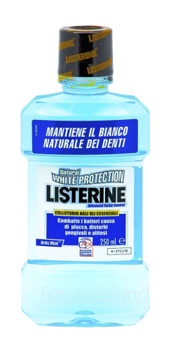
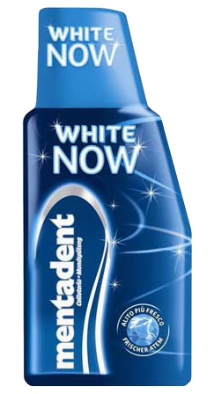
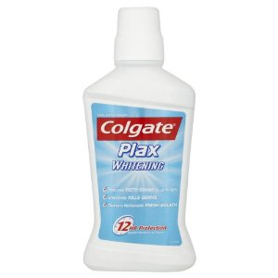
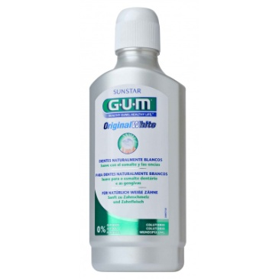
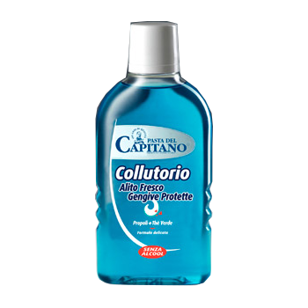
Вы хотите просто ополоснуть?
ИЛИ ШОКИРОВАТЬ!?!
  Отбеливающее действие: Actilux® разрушает частицы налета и восстанавливает естественную белизну зубов
  Антибактериальное действие: простым полосканием все бактерии из полости рта удаляются все бактерии
  освежающее действие: аромат свежей мяты длится весь день
  Временное ощущение свежести и защиты, которое длится только во время полоскания …

Slide 9
BLANX WHITE SHOCK
ополаскиватель полости рта
колпачок
Современная
графика
Ультра видимость!
тройное действие
Новое позиционирование

Slide 10
BLANX WHITE SHOCK
ополаскиватель полости рта
Доступен с июня 2014
Новый продукт
Новая формула

Slide 11
Здоровая белизна

